Slide 1
Le contrôle de l’initiation à la neurogenèse par la voie de signalisation «B-caténine» de la Wnt dans le cortex des mammifères ainsi que dans la spécification cellulaire hippocampique
Analyse d’un article scientifique
Fait par:
CHALAL Ikram
TIAIBA Imene
CHOUKRANE Thilelli
AIT BELKACEM Maya
ALLAM Karima
M1 GD 2013-2014

Slide 2

Présentation de l’article
Titre : “A dynamic gradient of Wnt signaling controls initiation of neurogenesis in the mammalian cortex and cellular specification in the hippocampus”
Auteurs: Ondrej Machon , Mattias Backman, Olga Machonova, Zbynek Kozmik, Tomas Vacik, Lill Andersen, Stefan Krauss
Revue: Sciencedirect, Developmental Biology, 2007

Slide 3
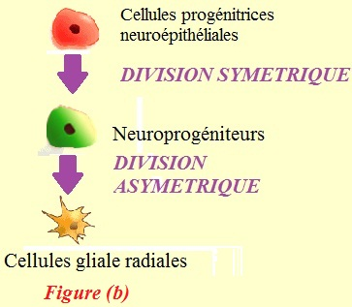
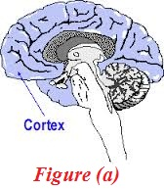
Introduction
Le cortex cérébrale des mammifères:
(figure a)
Le siège des principales fonctions cognitives, dérive de la partie dorsale du télencéphale et son développement passe par des stades précoces de divisions (figure b)
Ce développement nécessite des signaux inductifs et des facteurs de transcription tels que:
Pax6 : favorise la production de neurones durant la division asymétrique des progéniteurs.
Neurogenins ( Ngn1 / 2): essentiels pour l'engagement de la lignée neuronale
Tbr2 : Génère des neurones pour les couches corticales supérieures.

Slide 4
La protéine Wnt «Wingless-type »
Wnt est une famille importante de glycoprotéines sécrétées, c’est une molécules de signalisations extracellulaires qui coordonne le développement de tissus multicellulaires, elles peuvent jouer un rôle régénérateur dans les cellules adultes, étant donné qu’elles contrôlent la destinée des cellules souches dans plusieurs tissus,
Les cascades de signalisation Wnt activent des programmes morphogénétiques qui vont de la migration et la prolifération cellulaire à la détermination de la destinée des cellules et au renouvellement des cellules souches y compris les cellules de l’hippocampe
Signaux Wnt sont médiés par plusieurs voies, on cite:
La voie canonique ou voie « β – caténine »

Slide 5
Problématique et suggestions
Etude des ressources génétiques et les événements qui précédent la différenciation des progéniteurs dans les neurones.
Montrer que le gradient de l’activité canonique de la Wnt qui contrôle initiation de la neurogenèse par règlement des gènes connus s’affaiblit progressivement.
La fonction de Wnt dans la cellule et la détermination de son destin au cours de la neurogenèse corticale est largement inconnue , les données du travail suggèrent que le gradient Wnt détermine l’identité cellulaire le long de l'axe latéro- médial durent le développement du télencéphale dorsal.

Slide 6
Matériels et méthodes
Matériels biologiques:
Animaux:
Souris transgéniques Bat-gal (l'expression de ß-galactosidase)
Méthodes:
Immuno-histochimie: sur des coupes de tissus congelés et une incubation dans une solution d' anticorps primaires
Les anticorps primaires : de lapin anti- Pax6 , anti- β -caténine, anti- TBR1 , anti- TBR2, anti- Meis2 , anti- Prox1, anti- Sox2.
Anticorps secondaires avec coloration : anti-souris ou anti-lapin ALEXA594 ou 488
L'hybridation in situ: Sur cryosections du télencéphale de souris Bat-gal

Slide 7
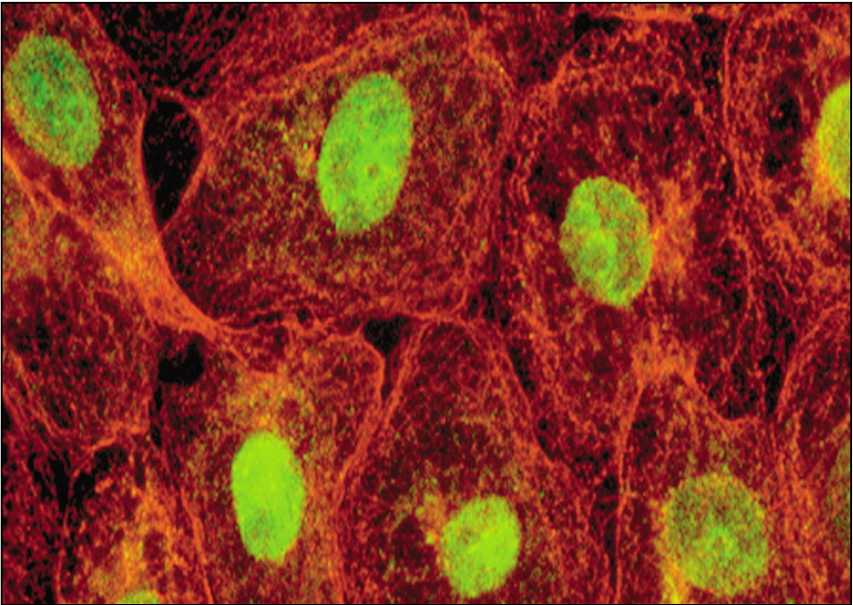
Immunocoloration : Elle détermine la localisation subcellulaire des protéines dans les cellules.

Slide 8
Résultats
Les mouvements graduels de l'activité de la voie Wnt canonique dans le cortex latéral

Slide 9
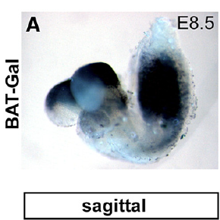
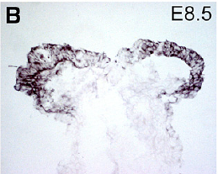
Les Mouvements graduels de l'activité de la voie Wnt canonique loin du cortex latéral
Figure A :
L’ hybridation in situ avec comme sonde la ß-gal à E8.5 d’un embryon de la souris de Bat-Gal qui servira d’un modèle pour surveiller la Wnt
Figure (B)
Section transversale de l'embryon

Slide 10
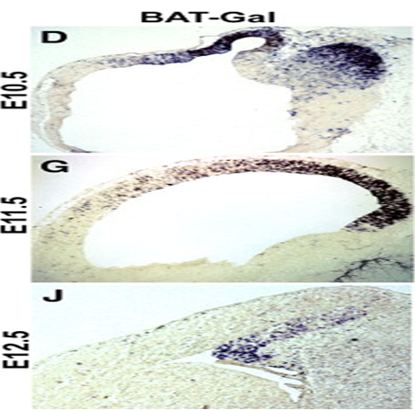
Les Mouvements graduels de l'activité de la voie Wnt canonique loin du cortex latéral
Figures ( D, G, J)
Hybridation In situ sur sections sagittales au niveau du cortex de la souris Bat-Gal
entre E10.5 et E12.

Slide 11
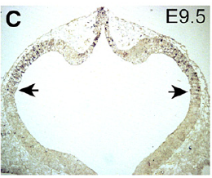
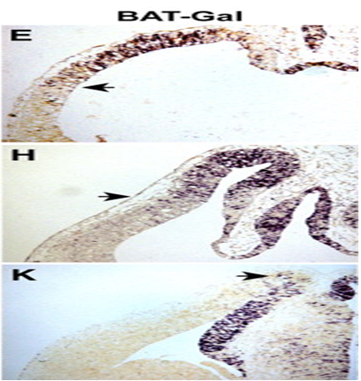
Les Mouvements graduels de l'activité de la voie Wnt canonique loin du cortex latéral
( C, E, H, K) Bat –Gal
sections de E9.5-E12.5
Montrant la disparition graduelle de l'activité dans la direction postérieure et latérale à moyenne ; Les fleches montre l’activité de la wnt dans les marges latérales du télencéphale dorsal

Slide 12
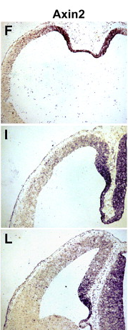
( F, I , L)
Hybridation In situ avec l'Axin2 exploré sur des sections de E10.5-E12.5

Slide 13
Résultats
La progression de la neurogenèse dans le néocortex est complémentaire au retrait du gradient de la signalisation canonique Wnt

Slide 14
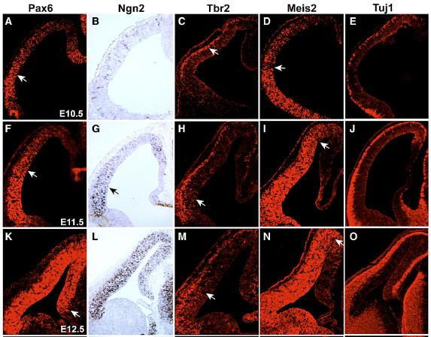
Figures (A-O)
Représentent les sections au niveau du cortex de souris avec expression visualisée de gènes neurogéniques dont : Ngn2 ,pax 6 Tbr 2 ,Meis 2 et Tuj 1 .

Slide 15
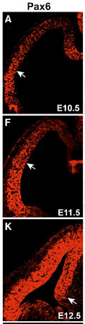
La neurogenèse progresse dans la direction opposée comparée à l'activité des Wnt
Figures(A, F, K) Pax6 L’immunofluorescence montre un changement latero-moyen des frontières d'expression (montrées par des flèches) entre les temps E10.5 et E12.5

Slide 16
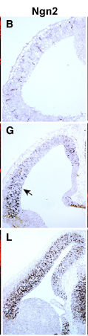
La neurogenèse progresse dans la direction opposée comparée à l'activité des Wnt
Figures (B, G, L)
Hybridation in situ de Ngn2 qui montre le début d'expression à E11.5 et l'expansion graduelle vers le mur moyen.

Slide 17
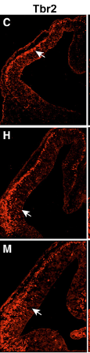
La neurogenèse progresse dans la direction opposée comparée à l'activité des Wnt
Figures (C, H, M) Par immunocoloration la Tbr2
a été observée dans les cellules à E10.5 (C),
mais l'expression au niveau de la zone subventriculaire (SVZ) commence à E11.5 au niveau de la frontière dorso-ventrale et grâce aux mouvements dorsales au fil du temps (Les flèches H, M).

Slide 18
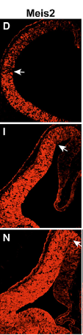
La neurogenèse progresse dans la direction opposée comparée à l'activité des Wnt
Figures (D, i, N)
Nous montre que le gradient de l’immunofluorescence de Meis2 s'étend le long du télencéphale

Slide 19
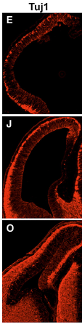
La neurogenèse progresse dans la direction opposée comparée à l'activité des Wnt
Figures (E, J, O) l’ immunofluorescence de Tuj1 entre E10.5 et E12.5 montre la progression latero-moyenne de la neurogénèse

Slide 20
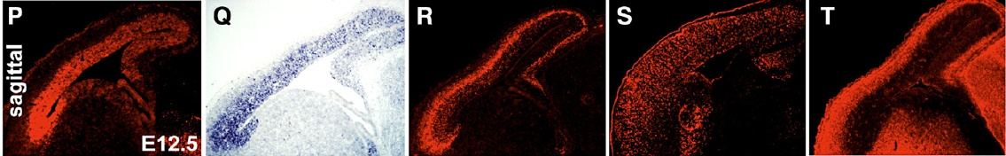
La neurogenèse progresse dans la direction opposée comparée à l'activité des Wnt
Figures (P-T)
Montrent des sections sagittales à E12.5 avec Pax6, Ngn2, Tbr2, Meis2 et de Tuj1, respectivement.
Avec les gradients antérieur-postérieur et antérieur se trouvant à gauche.

Slide 21
En résumé l'activité des protéines Wnt canonique dans le développement du cortex est dynamique et s'affaiblit progressivement dans des zones latérales et antérieures jusqu'à ce qu’elles disparaissent à la naissance.

Slide 22
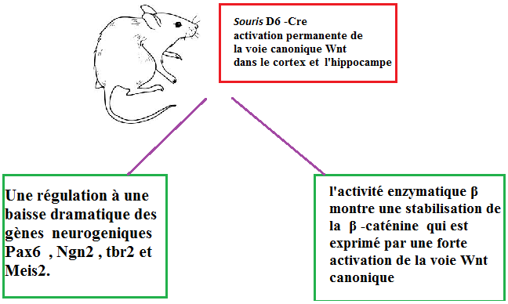
Activation ectopique de la signalisation wnt canonique
Est-ce que l’initiation de la neurogenèse dépend directement du déclin de l'activité Wnt ?

Slide 23
Visualisation de coupes transversales au niveau du cortex de D6-Cre figure B,C,E,F

Slide 24
Immunofluorecences de Pax6 (G) et Meis2 (N)

Slide 25
faible activité canonique de la D6-CRE
Les niveaux normaux d'expression ont été détectés seulement à la frontière pallium - souspallium où la D6 -Cre a montrée une activité plus faible ( FigA).
Ce qui nous emmène à suggérer que l' initiation progressive de l'expression des neurogènes dépend essentiellement de l' affaiblissement de l'activité canonique Wnt

Slide 26
La marge du cortex

Slide 27
En outre, la surexpression élevée de la prolifération des cellules β -caténine dans les progéniteurs ectopiques (mesurée par l'incorporation de BrdU ) et une absence de marqueur neuronal β –tubuline ( Fig. H- N)

Slide 28
Un gradient d'activité Wnt détermine la spécificité cellulaire dans l'hippocampe
L’activité Wnt est progressivement plus faible dans le pallium latérale mais elle se maintient à des niveaux relativement élevés dans le pallium caudomedial.
La prolifération des progéniteurs hippocampiques dans le pallium médial dépend de signalisation Wnt.
Des souris avec une ablation conditionnelle de β-caténine présentent une absence complète de l'hippocampe et le gyrus denté (DG), ainsi qu'une diminution de la prolifération cellulaire dans les domaines de progéniteurs respectifs.
En outre, la prolifération des cellules du DG adulte est également dépendante de la voie Wnt canonique à partir des stades embryonnaires à des stades adultes

Slide 29
La régulation de la neurogenèse par l’activité wnt canonique
La couche de neurones post-mitotiques à E13 dans la marge extérieure de la paroi corticale latérale des mutants D6-CLEF est plus mince et irrégulière, comme visualisé par NeuN, Tuj1 et TBR1 immunofluorescence chez la souris D6-CLEF .
(fig. 6A-C, E-G, I, L)

Slide 31
Détail de la paroi corticale latérale montrant les neurones post-mitotiques avec moins de NeuN positivement colorées chez la souris D6-CLEF
La discontinuité de la preplate a probablement été causée par une expression chez la D6-CLEF dans la zone post-mitotique et elle est également traduite par la présence de cellules progénitrices ectopiques dans la couche postmitotique qui sont normalement situé dans le VZ et SVZ.

Slide 32
Hes5 (D) cellules à ARNm-positifs sont trouvées dans des positions ectopiques dans la couche de postmitotique dans D6-CLEF (flèches dans la figure H)
Contrairement à (la D6-Cre/β-catenin ) où la coloration des jonctions adhérentes apicales n'a pas été modifiée.

Slide 33
En résumé, l’activité canonique Wnt est soutenue dans les délais murales corticaux latérales pendant la vague de la neurogenèse et prend en charge le modèle de corrélation entre la progression de la neurogenèse et le retrait de la Wnt.
On peut en conclure que la disparition progressive de l'activité Wnt est une condition préalable à l'initiation de la neurogenèse dans le cortex. Ainsi, la disparition progressive des Wnt du latéral à la paroi corticale médiale peut expliquer la vague complémentaire de la neurogenèse.

Slide 34
Discussion
Wnt et la cascade neurogenique
Il a été démontré que:
Chez les BAT- Gal le gradient de l'activité Wnt dans le télencéphale se fait du pôle antérieur vers le pôle postérieur,
L’activité Wnt canonique est nécessaire dans la période critique de l'initiation de la neurogenèse,
Au début de la neurogenèse , les neuro progéniteurs se divisent symétriquement pour donner cellules gliales radiales
La progression de la neurogenèse est un processus graduel qui débute du pôle antérieur du télencéphale vers les zones postérieures et médianes .
L' initiation à la neurogenèse dépend de l’affaiblissement progressif de la signalisation canonique Wnt
Une signalisation Wnt élevée peut induire la différenciation des progéniteurs neuronaux et une prolifération accrue.

Slide 35
Le gradient Wnt précise le développement et l'identité cellulaire dans le cortex et l'hippocampe:
Au cours du développement de l’hippocampe , la présence de l'ourlet cortical est nécessaire et suffisante pour induire la formation de l'hippocampe et aussi sert de centre de signalisation qui exprime Wnt3a
Dans le cortex cérébral, la voie « β -caténine active » conduit à une sur- prolifération des progéniteurs corticaux.
La signalisation Wnt β -caténine précise le destin cellulaire des neurones sensoriels et que les cellules sont dérivées de cellules souches de la crête neurale

Slide 36
Organisation de la couche corticale
Wnt canoniques sont impliqués dans la migration cellulaire des neurones nouveau-nés au niveau de la plaque corticale.

Slide 37
CONCLUSION
La voie de signalisation Wnt, intervient dans l’induction et l’organisation de nombreux tissus au cours de l’embryogenèse. Les molécules Wnt se fixent sur le récepteur transmembranaire Frizzled (Fz) et provoque l’activation de complexes cytoplasmiques multi-proteiques comprenant des protéines clés pour la régulation de la réponse génique, tel que le régulateur transcriptionnel β-caténine de la famille caténine.
En l’absence du signal Wnt, la protéine β -caténine est phosphorylée, puis dégradée.

Slide 38


